Slide 1

Hoạt động 1: Trước khi đọc

Slide 2
Nghe bài hát: Như hoa mùa xuân
- H: Em hãy chia sẻ cảm xúc của mình về ca từ và làn điệu của bài hát.
- H: Đọc tên VB và đọc lướt toàn bộ VB, hãy đoán xem VB này viết về nội dung gì?
https://www.youtube.com/watch?v=sYBcdCrl2gc

Slide 3

XUÂN VỀ
Nguyễn Bính

Slide 4

Hoạt động 2: ĐỌC VĂN BẢN
THẢO LUẬN NHÓM
Câu 1: Liệt kê một số hình ảnh gợi tả không khí “xuân về” trong bài thơ.
Câu 2: Phát biểu cảm nhận về một hình ảnh đặc trưng cho bức tranh mùa xuân làng quê Việt Nam trong bài thơ. Từ đó, liên hệ với mùa xuân trên quê hương của em. (chỉ ra sự khác biệt giữa mùa xuân miền Nam và mùa xuân miền Bắc)
Câu 3: Xác định chủ đề, cảm hứng chủ đạo của bài thơ và cho biết nhan đề “Xuân về” đã góp phần thể hiện chủ đề, cảm hứng chủ đạo ấy như thế nào?

Slide 5


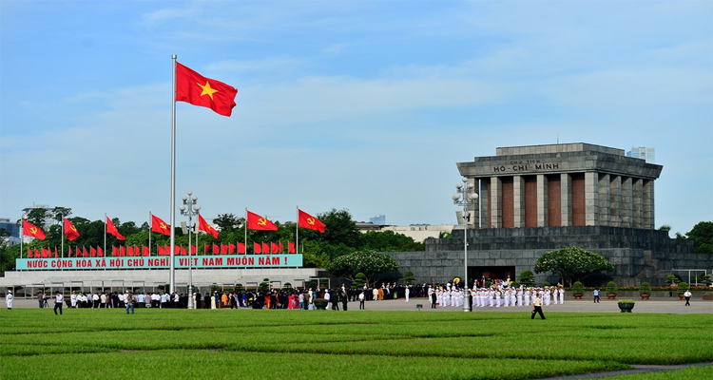


















Slide 6

Đọc một số câu thơ hoặc một bài thơ viết về mùa xuân mà em biết.
Ví dụ: đoạn thơ trong bài “Mưa xuân” – Nguyễn Bính
Bữa ấy mưa xuân phơi phới bay
Hoa xoan lớp lớp rụng vơi đầy
Hội chèo làng Ðặng đi ngang ngõ
Mẹ bảo: “Thôn Ðoài hát tối nay”

Slide 7
Em hãy so sánh ở miền Nam, mùa xuân có những hình ảnh gì? Có giống và khác các hình ảnh trong bài thơ Xuân về không?
Gv góp ý cho câu trả lời của HS

Slide 8

Trình bày cảm nhận về một số hình ảnh trong bài thơ Xuân về mà em ấn tượng nhất.

Slide 9
Anh/chị có đồng tình với quan điểm “biết yêu mến những cảnh đẹp bình dị của quê hương, con người cũng sẽ có nhiều hành động đẹp trong cuộc sống” không? Vì sao?

Slide 10
Cảm xúc của em mỗi khi xuân về.

Slide 11
Sau khi học các văn bản Đất rừng phương Nam; Giang; Xuân về, em cảm nhận như thế nào về thiên nhiên và con người Việt Nam?

